Slide 1

AP技术选型分析
Notes:
这是一本讲工作整理的书，书中描述了工作中遇到的一些问题，有很大一部分问题是我们在日常的工作和生活中正在经历的，
书中提出了一些方法和原则，当然解决方法肯定不止书中提出的原则，小伙伴们可以在听的过程中 把自己感兴趣的点记录下来，讲完之后我们可以一起讨论、归纳
形成属于我们的工作整理原则

Slide 2

目录
AP？
solution
3

Slide 3
AP?
AP is Analytical Processing (分析处理).
OLAP
OLAP 系统设计用来以高性能方式从数据中提取此商业智能信息
一种应用程序和技术，用于收集、管理处理和显示多维数据以进行分析和管理。
OLAP产品能够提供共享多维信息的快速分析。
它使分析人员能够迅速、一致、交互地从各个方面观察信息，以达到深入理解数据的目的。它具有FASMI(Fast Analysis of Shared Multidimensional Information)，即共享多维信息的快速分析的特征。
IGI-Global
Analytical processing activities include data mining, decision support and querying.
分析处理活动包括数据挖掘、决策支持和查询。
A comparison of multidimensional and SQL-based approaches
一个多层面的(维度)和基于sql的方法的比较
3
Notes:
高度容错：模块都是无状态的，随时宕机重启。
无数据丢失：Storm创新性提出的ack消息追踪框架和复杂的事务性处理,能够满足很多级别的数据处理需求。不过，越高的数据处理需求，性能下降越严重

Slide 4
场景
3
OLAP 对于针对大量数据应用聚合计算特别有用。
OLAP 系统针对高频读取应用场景（例如分析和商业智能）进行了优化。
OLAP 允许用户将多维数据分割为切片，可以采用二维方式（例如透视表）查看切片，或者按特定值来筛选数据。
此过程有时称为对数据进行“切片和切块”，并且无论是否在多个数据源之间对数据进行了分区，都可以执行此过程。
这可以帮助用户查明趋势、点模式，以及在不需要知道传统数据分析详细信息的情况下探索数据。

Slide 5
KeyWord
切块
旋转
语义模型(对用户更友好)
帮助业务用户抽象关系复杂性，并且更轻松地快速分析数据。
3
常用操作
`下钻`、`上卷`、`切片`、`切块`、`旋转`
多维数据模型
为了满足用户从多角度多层次进行数据查询和分析的需要而建立起来的基于事实和维的数据库模型
核心考量
磁盘子系统的吞吐量（带宽）
数据立方体(Date Cube)

Slide 6
吞吐量解决方案
分区
分区
分区技术在OLAP系统中的重要性主要体现在数据库管理上，它可以使得一些大表的扫描变得很快（只扫描单个分区）。另外，如果分区结合并行的话，也可以使得整个表的扫描会变得很快。分区主要的功能是管理上的方便性，它并不能绝对保证查询性能的提高，有时候分区会带来性能上的提高，有时候会降低。
3
文件系统
比如HDFS、ContainerFS、glusterfs、CEPH等
分开设计与优化
对于OLAP系统，在内存上可优化的余地很小，增加CPU 处理速度和磁盘I/O 速度是最直接的提高数据库性能的方法，当然这也意味着系统成本的增加。
SQL优化
大表与小表、join、group by、sort

Slide 7
TP与AP
3
TP？
Transaction Processing(事务处理)
处理级别：TB
维度：单一
AP：
支持多维分析及查询
维度：多维
处理级别：P-E(B)

Slide 8

Solution(解决方案)
原理上划分
纯计算 | 存储框架 | 计算+存储框架 | 依赖Hadoop生态 | 收费
Spark SQL | kudu | Greenplum | Kylin(HDFS+yarn+Hbase) | Analytic-DB
Impala |  | ClickHouse | Impala | RedShift
Presto |  | Palo |  | BigQuery
 |  | ElasticSearch |  | Palo

Slide 9
Solution(解决方案)
商业系统
- InfoBright
- Greenplum（已开源）、HP Vertica、TeraData、Palo、ExaData、RedShift、BigQuery（Google Dremel）、Analytic-db（阿里）
开源实现
- Impala、Presto、Spark SQL、Drill、Hawq
- Druid、Pinot
- Kylin

Slide 10
Solution(解决方案)(bigquery)
Impala
Apache Impala is the open source, native analytic database for Apache Hadoop.
Lightning-fast, distributed SQL queries for petabytes(PB) of data stored in Apache Hadoop clusters.
Impala Github上最新更新时间是三个月前
Impala only supports Linux at the moment.
Spark SQL
Scala 语言编写，依赖于Spark生态，基于内存，类似于批处理（pipeline）
多种数据源的支持（依赖于JDBC的，HDFS等）
KyLin
核心是Cube，cube是一种预计算技术，基本思路是预先对数据作多维索引，查询时只扫描索引而不访问原始数据从而提速。
利用 Hadoop/HBase 做计算和存储，使用 SQL 查询，提供 JDBC/ODBC 驱动与常见 BI 工具集成
Presto
facebook开源的一个java写的分布式数据查询框架，原生集成了Hive、Hbase和关系型数据库，Presto背后所使用的执行模式与Hive有根本的不同，它没有使用MapReduce，大部分场景下比hive快一个数量级，其中的关键是所有的处理都在内存中完成。

Slide 11
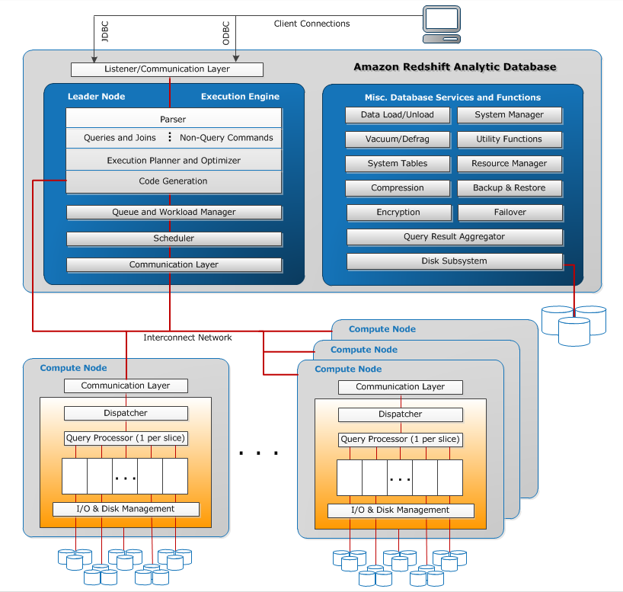
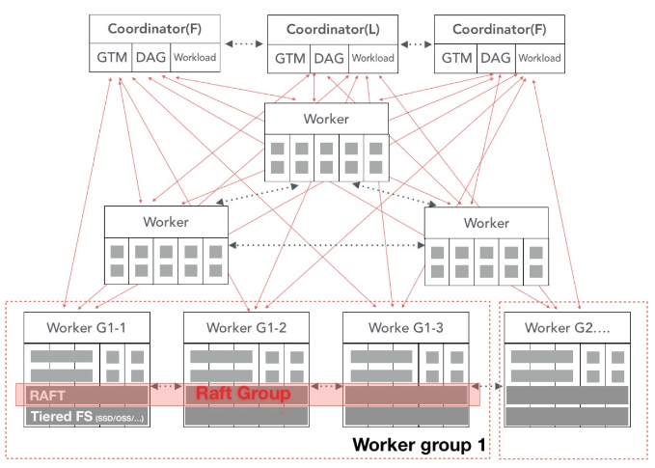
Solution(解决方案)
RedShift(Amazon)
Amazon Redshift 是目前世界上速度最快的云数据仓库。
并行操作。
数据湖是未来的发展趋势。借助 Amazon Redshift，
可以单独查询 EB 级数据湖，也可以与数据仓库结合使用。
Analytic-DB(Alibaba)
一项在云中提供的实时在线分析 (OLAP) 托管数据库服务。
从云中提供数据分析服务，它兼容 MySQL 协议，包括元数据信息。
从采集自多个位置的数据中获得至关重要的商业洞见，
这些数据将在一个高并发性、多维度分析系统中即时得到处理。

Slide 12
Solution(解决方案)
BigQuery(Google)
BigQuery是“柱状”存储系统的实现 – 其中数据按列排序和查询.这一设计决策使BigQuery具有出色的查询速度,并且还提供了一些关于BigQuery缺乏关系数据库管理功能的见解.
BigQuery与关系数据库的不同之处在于它是只读的,并且不具有用于管理或更改表的表索引或功能(除了将数据附加到现有数据集的功能). BigQuery支持表达查询的类似SQL的语法,但不支持更新或删除方法,并且它目前仅支持限制范围的JOIN函数.
BigQuery确实需要在创建表时使用模式定义,并且附加到每个表的数据必须遵循该模式的要求.但是,BigQuery支持空值.

Slide 13
Solution(解决方案)—对比
框架|方面 | 成熟度 | 量级 | 原理 | 内存 | I/O | 收费 | 数据源 | 社区 | 实时性 | 灵活性
Presto | 高 | 低 | MPP | 是 | 否 | 否 | 高 | 低 | 不保证
Spark SQL | 高 | 低 | MPP | 是 | 不完全 | 否 | 高 | 高 | 不保证
RedShift |  |  | MPP |  |  | 是
AnalysisDB |  |  | MPP
Impala | 高 |  | MPP | 是 | 否 | 否
Kylin | 高 | 高 | 预聚合 | 否 | 是 | 否 | 低 | 低 | 毫秒到秒 | 低

Slide 14
Solution(解决方案)—对比
对比项目 | Presto | Spark SQL | Kylin | Impala | BigQuery
亚秒级响应 | N | N | Y | N
高并发 | N | N | Y | N
百亿数据集 | Y | Y | Y | Y
SQL 支持 | Y | Y | Y | Y
离线 | Y | Y | Y | Y
实时 | N | N | N(开发中) | N
精确去重 | Y | Y | Y | Y
明确查询 | Y | Y | N | Y
模型改变 | Y | Y | N | Y
多表join | Y | Y | Y | Y
ODBC/JDBC Forbi集成 | Y | Y | Y | Y
Rest API | N | N | Y | N | Y
Web GUI | Y | N | Y | N

Slide 15
Solution(解决方案)—对比
这里是分析型数据库与其他传统 OLAP 引擎的对比：
参数 | 分析型数据库 | 传统 OLAP 引擎
数据使用 | 支持业务驱动的深度数据探索和交互式数据分析。 | 多数引擎主要支持数据驱动的计算模式，展现形式为固定的报表
数据规模 | 高性能计算引擎支持海量数据的计算和分析。 | 低性能计算引擎能够满足部分数据计算要求
引擎能力 | 通过分布式计算技术增强处理能力。可以迅速计算出结果，实现随意的数据探索。通常，无需预先进行数据建模。 | 很多情况下或者查询速度较慢，或者需要预先建立 cube 等模型并基于此模型进行分析。
成本 | 按需付费模式，只需为实际使用的资源付费。 | 采用一次性付费或许可证购买模式。
交付方式 | 1.申请后即可使用 2.提供多灵活的多租户模式 3.只需点几下鼠标即可迅速完成数据库配置 | 传统软件交付方式，购买周期长而且配置过程会时延

Slide 16
Solution(解决方案)—对比

Slide 17
Solution(解决方案)—对比

Slide 18
Solution(解决方案)—对比

Slide 19
Thank You！

Slide 20
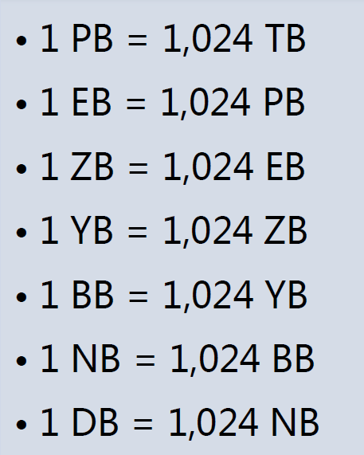
扩展（数据量级）
3

